Slide 1
Grupp nr: 2
Nina Hedman, ni.hedman@gmail.com
Victor Sago, victorsago01@gmail.com
Pontus Sandliden, pontussandliden@hotmail.com
Annika Svedin, annika.svedin@gmail.com
Felix Törnqvist, felix.trnqvist@gmail.com

Slide 2
Planering från föregående redovisning
Skapa den nya strukturen för att testerna skall fungera hos alla
Klara med de kommandon och dess tester vi påbörjat och hittills planerat att implementera
Bestämma vad mer vi vill implementera

Slide 3
Kommandon och funktioner
!! – Pontus
!+ - Pontus, Nina
mf – Pontus, Nina
cd – Annika
pwd – Nina
cp – Felix
file – Victor
ls - Victor
touch - Felix
fpad - Annika
mkdir - Pontus

Slide 4
Status: Nina Hedman
Metod och tester för att kolla så att filnamnen är korrekt
ej mellanslag
filändelse .txt
ogiltiga tecken)
Refaktorering av metoden command i CommandPromt – riktiga kommandon
@Before i CommandPromptTest och FileManager_InputControlTest

Slide 5
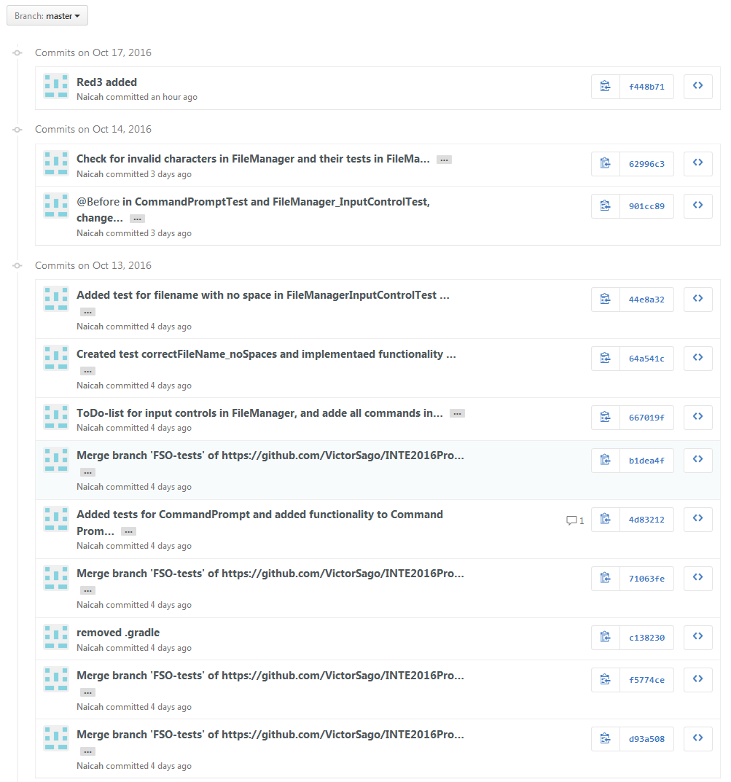
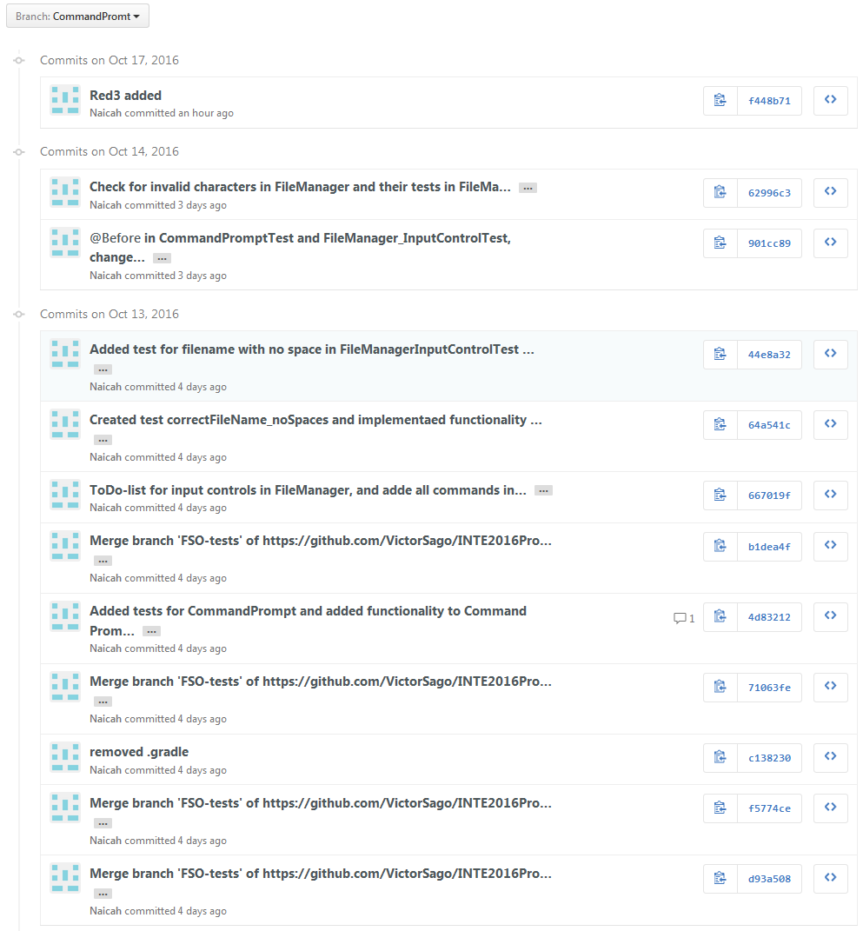

Slide 6
Status: Pontus Sandliden
Skapat metod för att skapa String av valfri längd som slutar på .txt
Skapat tester för kontroll utav längden på filnamn
Skapat kontroll för längd utav filnamn
Refaktorering av metoden command i CommandPromt – riktiga kommandon
Lagt till kommando för att få string utav 20 senast använda komandon
Skapat tester för 20 senaste komandon komandot

Slide 7
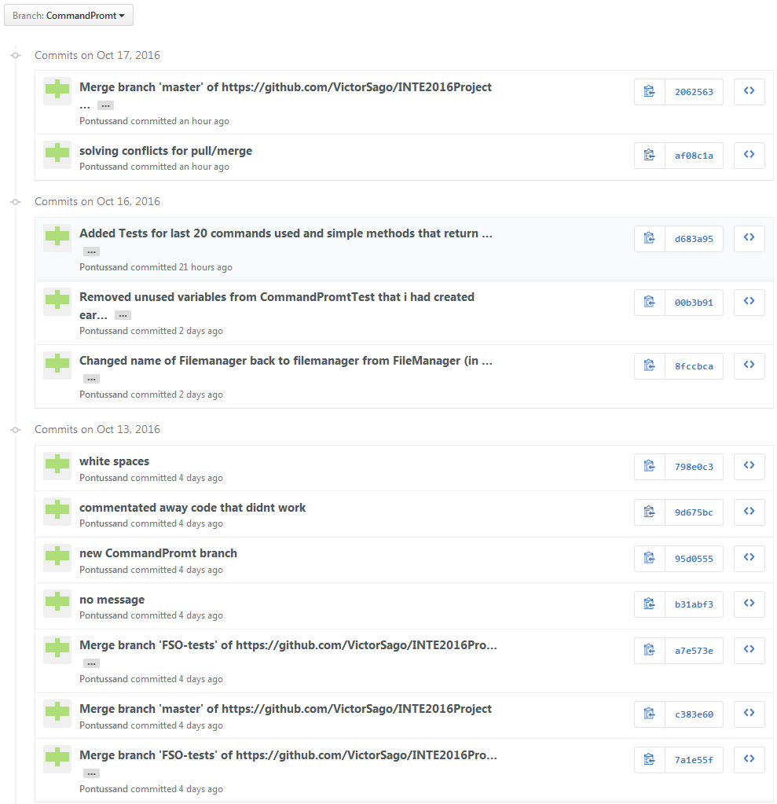

Slide 8
Status: Annika Svedin

Slide 9
Status: Felix Thörnqvist

Slide 10
Status: Victor Sago

Slide 11
Planering
Färdigställa strukturen för att testerna skall fungera hos alla
Kontroll av mappnamn
Färdigställa !!
Implementera !+

